Slide 1
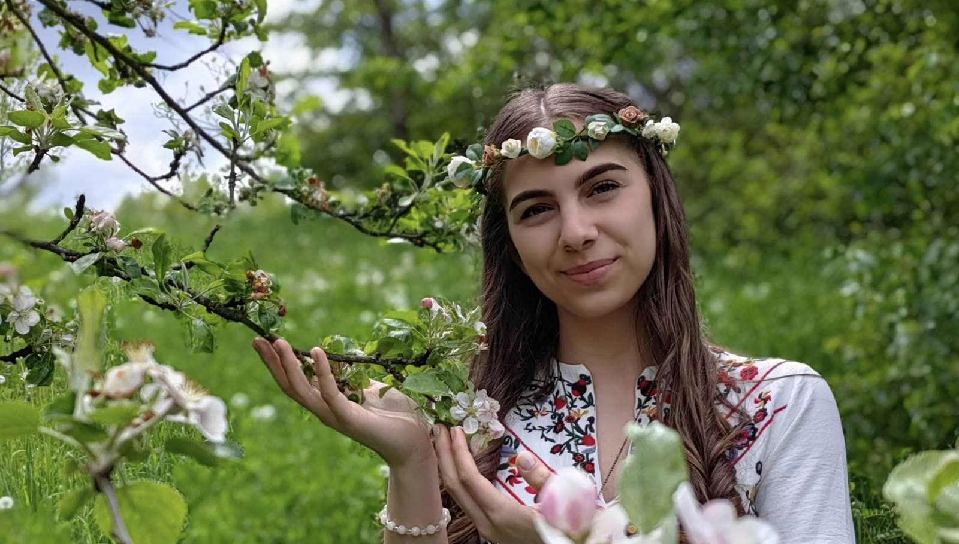
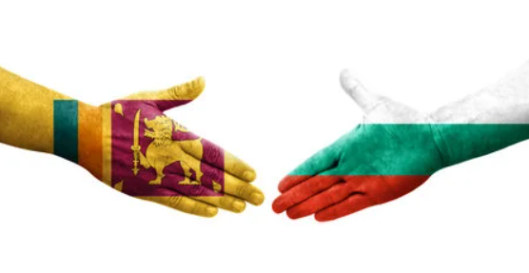
ПРОЕКТ “КАТЕРИНА МОМА ПО СВЕТА”
Биляна Тодорова
ученичка от ГПЧЕ „Ромен Ролан“ гр. Стара Загора
Ментор:
Оми Ранасинха

Slide 2
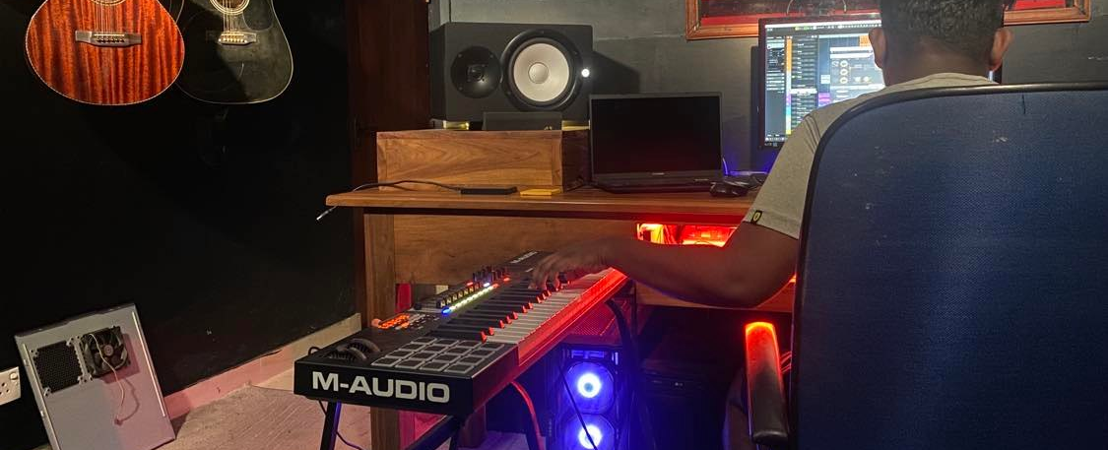
ДЕЛАТА ГОВОРЯТ НАЙ-ДОБРЕ
Мечтаех моята любима народна песен „Катерино моме“ да зазвучи в нов модерен вариант и все повече млади хора да я харесат и запеят.
Моят ментор, рап изпълнителят Оми Ранасинха, направи нов аранжимент на песента и заедно с музикалния продуцент от Шри Ланка NUGA Studio & Accademy, подготви музиката за новия вариант на песента.

Slide 3
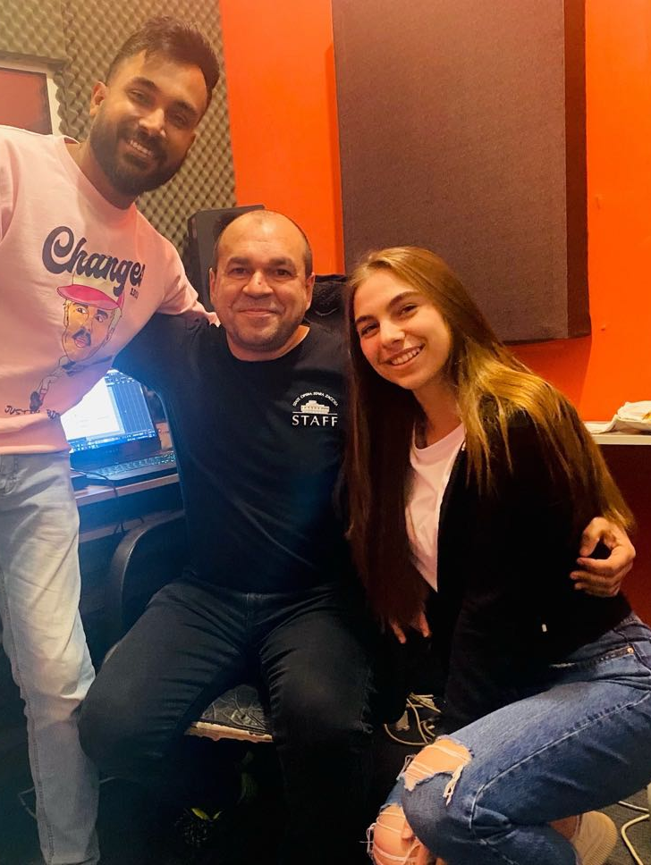
ДЕЛАТА ГОВОРЯТ НАЙ-ДОБРЕ
С Оми разучихме песента и той ме подготви за изпяването и.
В град Стара Загора, заедно с Александър Тумангелов и Веселин Калчев направихме записа, миксирането и мастерирането и.
Благодарна съм и на музикантите, които направиха импровизация на песента, свирейки на автентичните български музикални инструменти гайда и кавал!

Slide 4
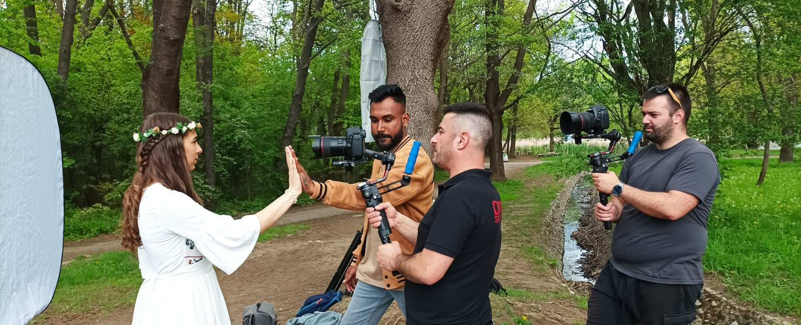
ДЕЛАТА ГОВОРЯТ НАЙ-ДОБРЕ
Концепцията за заснимането на клипа на песента бе създадена с помощта на Оми Ранасинха и Ива Панцери, които подготвиха и избраха интересни дестинации в гр. София и организираха снимачен екип. Избрахме и подготвихме облеклото подходящо за историята, която се пресъздава в музикалния клип.
Снимането на клипа продължи много часове. Беше изключително емоционално и забавно. Благодаря на Оми и операторите, че през цялото време ми даваха наставления как най-добре да се справя с изграждането на образа, който трябваше да пресъздам в клипа! Благодаря и на всички, които помогнаха с прически, грим, преобличане, осветление и всичко друго свързано със заснемането на клипа!

Slide 5
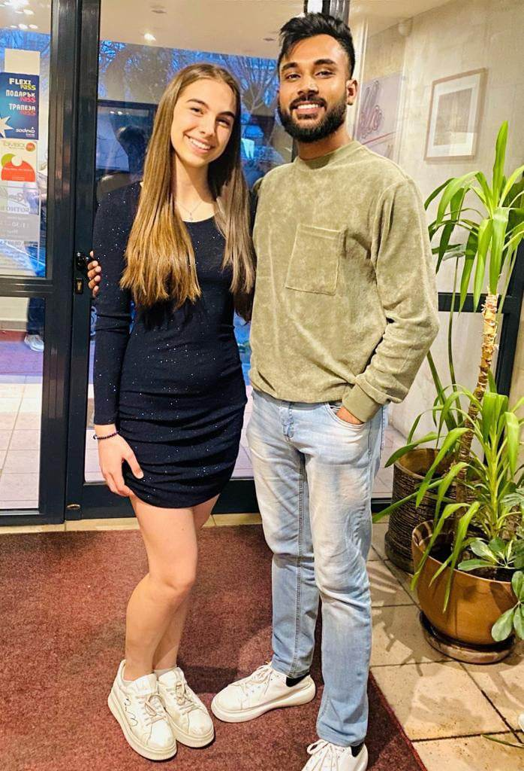
ЕФЕКТ ОТ ПОСТИГНАТОТО
При реализирането на този проект се запознах с много нови хора – Оми Ранасинха, Ива Панцери, София Ефтимова, операторите Георги и Красимир. Благодаря им за подкрепата и съдействието!
Научих много неща за далечната и екзотична страна Шри Ланка – за природата, за децата там. Имах възможност да пея на техния език. Надявам се да им хареса и да ги зарадвам. Мечтая някой ден да отида до този Остров и да го опозная отблизо.
Искам тази българска песен да достигне до хиляди хора в Шри Ланка и по целия свят.

Slide 6
ЛИЧЕН ФИНАНСОВ /МАТЕРИАЛЕН/ ПРИНОС
Реализацията на проекта беше свързана с много средства и освен с отпуснатата сума от фондация „Благотворител“, осъществяването му стана възможно и с финансовата подкрепа на фондация „Цейлон Проджект Интернешънъл”.
Благодаря на Оми Ранасинха, че направи безвъзмездно аранжимента и музиката на песента с помощта на неговите продуценти.
Леля ми съдейства за закупуването, ушиване и направа на дрехи и аксесоари, необходими при заснемането на видеоклипа.
Камелия Тодорова направи прическата ми и пожела това да е нейния принос към каузата на клипа, за което и благодаря!
Благодаря и на учителите ми от ДЮССИ Аллегра, които са ме направили това което съм, като ме обучават вече 10 години: Радост Младенова-Арабаджиева –балетен педагог, Ганка Добрева- вокален педагог и други! Благодаря и на преподавателя Йван Калошев, който безвъзмездно ми помогна да разуча ролята за клипа!

Slide 7
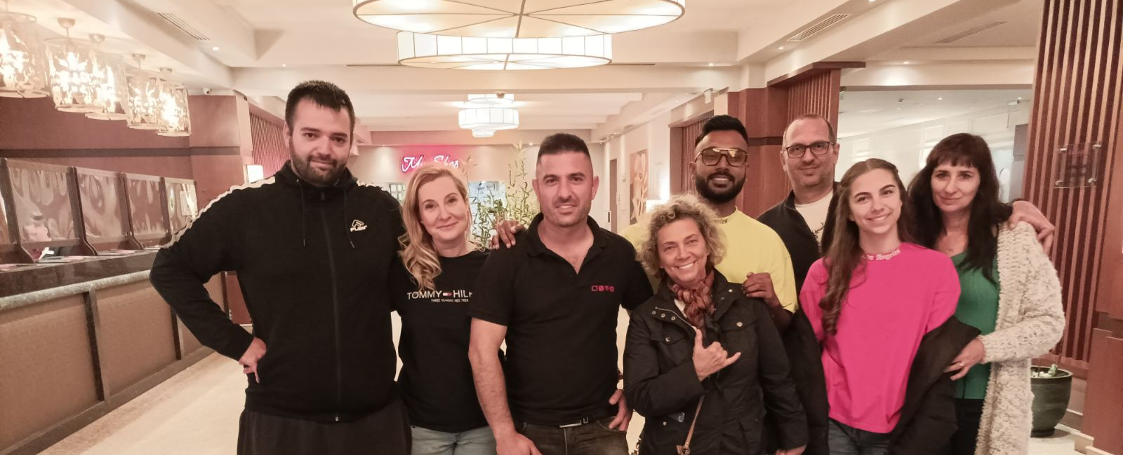
УДОВЛЕТВОРЕНИЕ ОТ НАПРАВЕНОТО ДОБРО
Много съм щастлива, че бях избрана от Оми Ранасинха да направим заедно този проект. Благодаря му, че въпреки, че съм малка ми гласува доверие и се надявам да съм го оправдала! Имах възможност да го наблюдавам, как работи и да се уча от опита му на музикант и артист.
По време на проекта ми се наложи да работя и да се доверя на хора, с които преди не съм се познавала. Това ми беше трудно, но ми помогна много да стана по-комуникативна, да вярвам повече в себе си, че мога да се справя в различни ситуации.

Slide 8
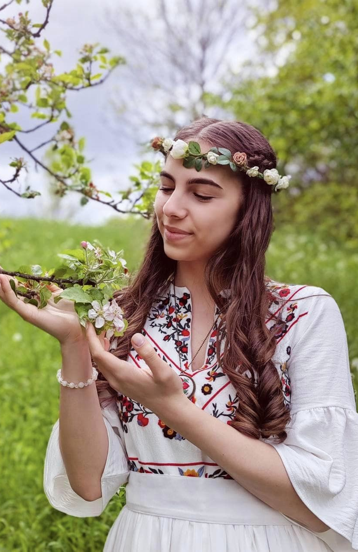
ОГЪНЯТ В КАУЗАТА
Много благодаря на фондация „Благотворител“, че избраха да финансират проекта „Катерина мома по света“!
За първи път кандидатствам по проект. Имаше доста условия, които трябваше да изпълня. Обученията бяха поднесени много интересно и научих много нови и полезни неща. Благодаря Ви!
За мен най-вълнуващо в проекта беше заснемането на клипа. Обичам снимките и изиграването на различни роли.
Още веднъж благодаря на всички, които помогнаха да се реализира този проект! Ще се радвам, ако тази прекрасна песен докосне сърцата на много хора. Искам да достигне и до децата на Шри Ланка, за да чуят българска фолклорна песен, да видят красивата българска природа и така да поискат да опознаят моята прекрасна страна България.
Музиката е без граници!

